Slide 1
工作汇报
工作成果

Slide 2



Outline
项目内容
暑期安排
项目进展
下阶段内容

Slide 3
项目内容
初步计划
时间限制：暑期
目标：硬件部分，实现机械臂的简单运动，实现机械臂执行规划好的抓取动作组；软件部分：实现煤和煤矸石的分辨。
下一步计划
时间限制：2019秋季学期
目标：硬件目标：编写控制算法，实现机械臂对三维空间指定坐标物体的抓取，进一步为机械臂添加一个可搭载其在在平面内自由运动的底座。；软件部分：实现煤和煤矸石的语义分割和后续的识别，再进行视觉三维重建。
后期目标
时间限制：大创截止之日
研究一个可行且稳定的自重构方案，软硬结合使得机械手能够识别并根据测试物体（球体、不规则物体如煤块等）情况进行智能抓取。

Slide 4
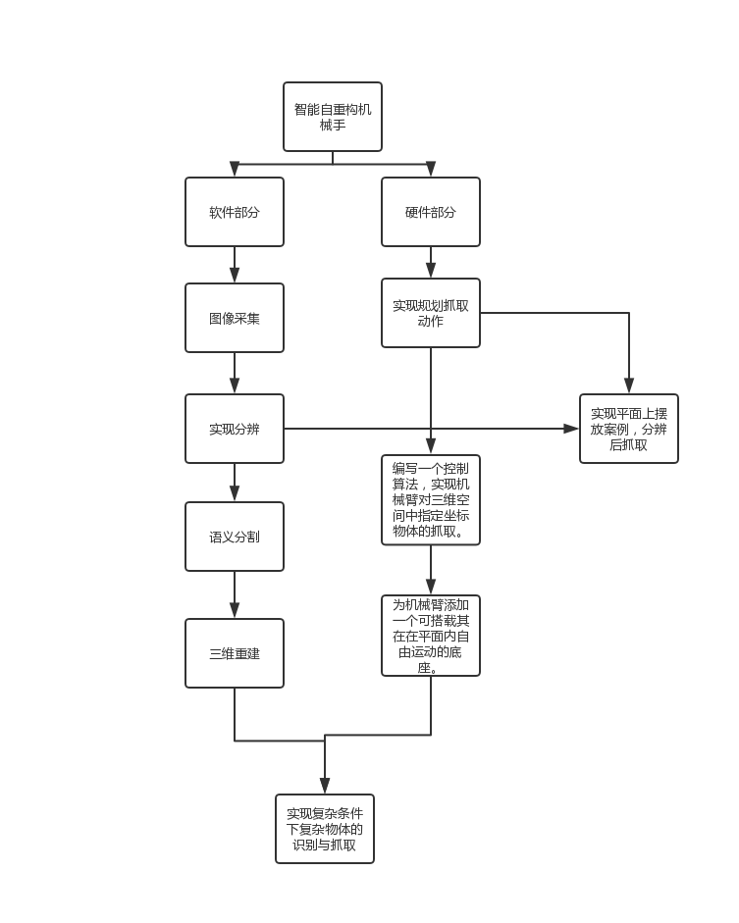
下一步计划
流程图

Slide 5
2019
July
SUN MON TUE WED TUH FRI SAT
1 2 3 4 5 6
7 8 9 10 11 12 13
14 15 16 17 18 19 20
21 22 23 24 25 26 27
28 29 30 31
分组学习各项知识的时间，包括但不限于：单片机，深度学习，控制算法，运动学分析，图像处理等

Slide 6
2019
查阅相关的案例与论文，进一步确定阶段性计划。在这段时间，确定了项目的初步计划，即在硬件部分，实现机械臂的简单运动，实现机械臂执行规划好的抓取动作组；软件部分：实现煤和煤矸石的分辨。
同时，在这段时间采购了初步计划所需的素材。
August
SUN MON TUE WED TUH FRI SAT
1 2 3
4 5 6 7 8 9 10
11 12 13 14 15 16 17
18 19 20 21 22 23 24
25 26 27 28 29 30 31
一边学习一边按照预定的计划进行。

Slide 7
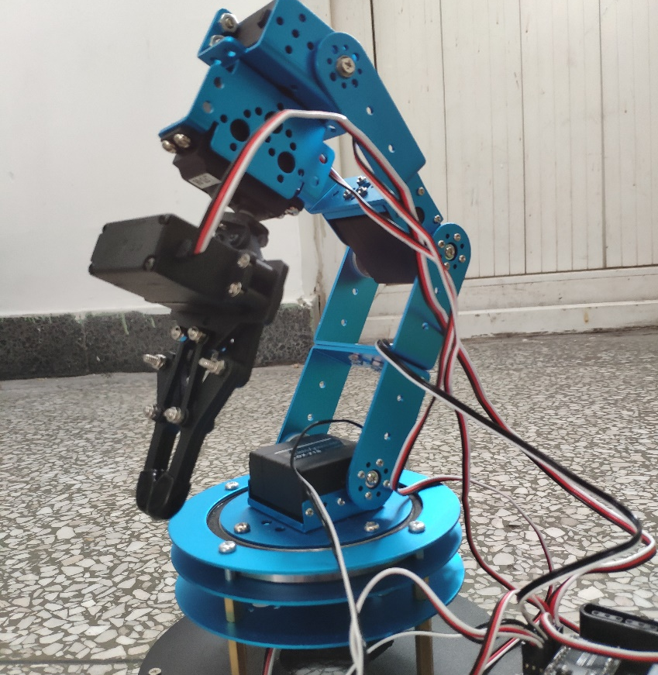

项目进展
35s seconds

Slide 8
硬件部分：机械手
Finished Work
运动学分析
组装
调试
实现的功能：
执行预存的规定动作组

Slide 9
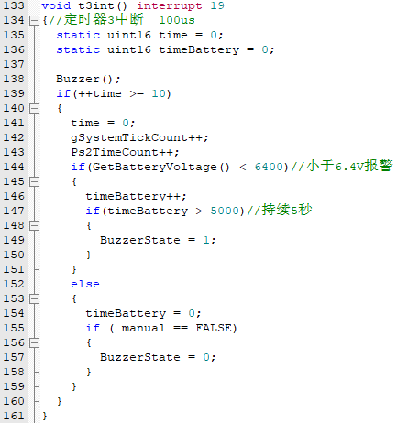
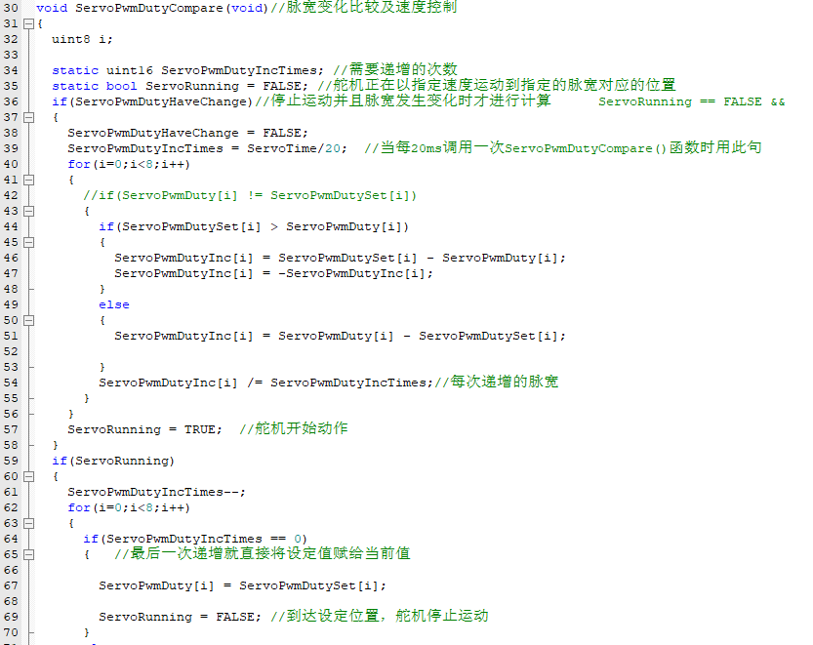
部分源码展示

Slide 10
软件部分：煤矸石与煤的识别
Finished Work
获取原始数据集（140煤，140煤矸石）
去噪，高糊，Sobel算子提梯度，腐蚀与膨胀
边缘检测，分割出煤/煤矸石
实现的功能：
获取核心数据集，喂给CNN进行训练

Slide 11
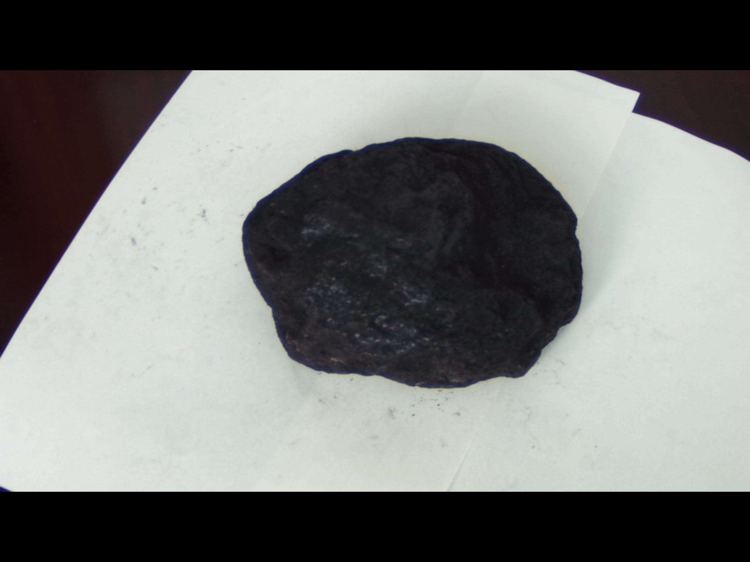
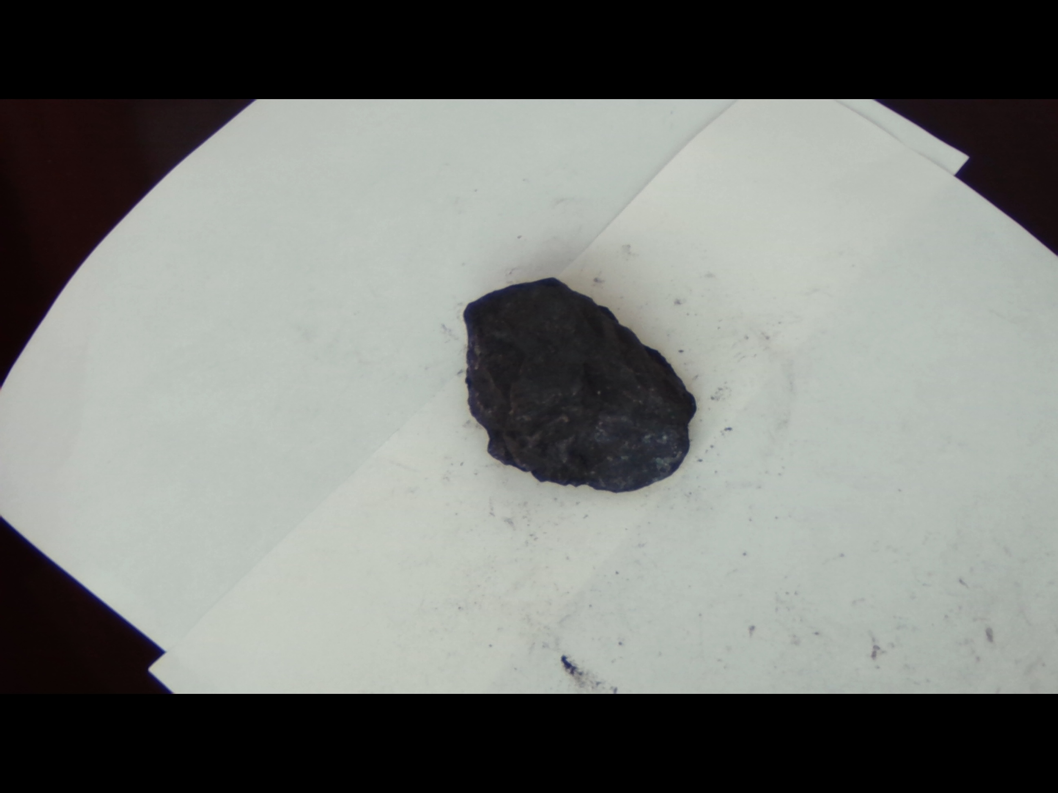
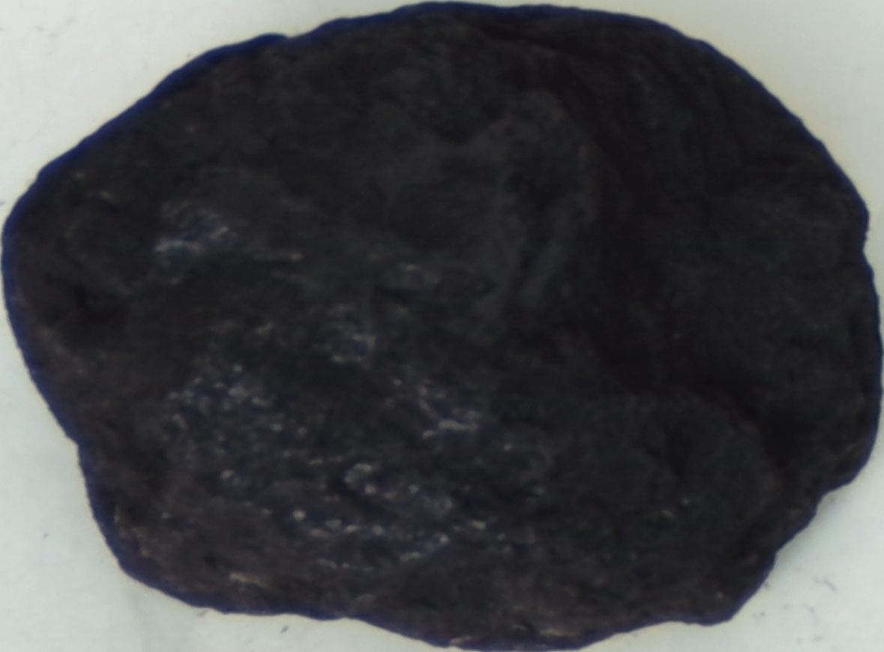
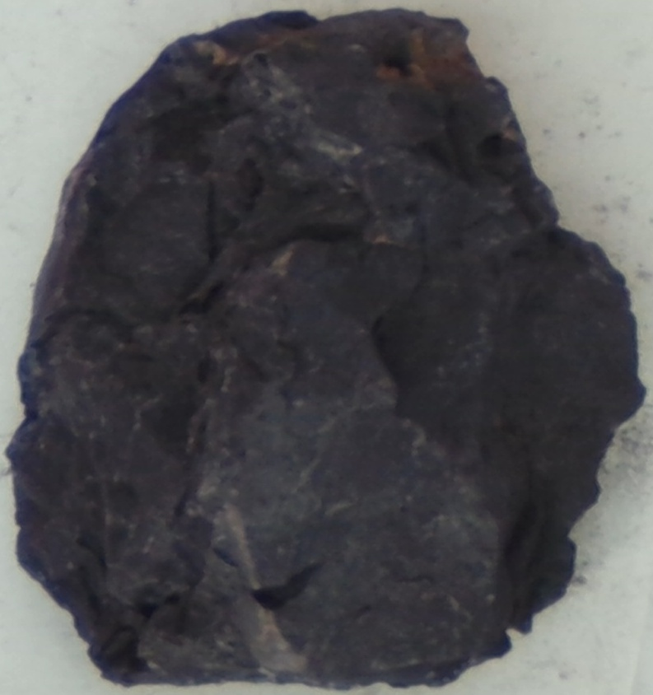
软件部分
提取前的煤和煤矸石原图
提取出来的煤和煤矸石

Slide 12
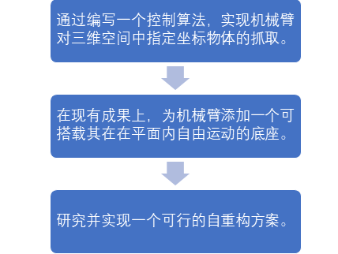
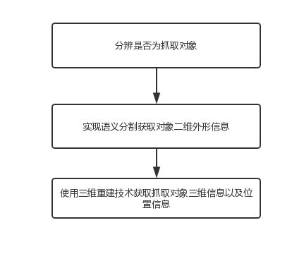
下阶段内容
软件部分
硬件部分

Slide 13
Applications
Remote control car

Slide 14

Q&A
Thanks

